Slide 1
Emergency Department Approach to Chest Pain
Dr. Hamidi
Medical University of Birjand

Slide 2
Emergency Department Approach to Chest Pain
الگوریتم 1
اقدامات اولیه در بدو ورود بیمار
ارزیابی علائم حیاتی
کاردیاک مانیتورینگ
برقراری راه وریدی مناسب
اخذ شرح حال
پالس اکسی متری
معاینه فیزیکی
چک سطح سرومی تروپونین (بیشتر از 4 ساعت از شروع CP)

Slide 3
Emergency Department Approach to Chest Pain
Stable Patient
اخذ ECG 12 لیدی
تجویز آسپرین 300 میلی (کم ریسک بودن بیمار جهت دایسکشن آئورت)

Slide 4
Stable Patient
خیر
شرح حال، معاینه فیزیکی یا ECG جهت سندروم حاد کرونری تشخیصی یا محتمل است؟
الگوریتم 2
بلی
خیر
ارزیابی TIMI Risk Score
شواهد STEMI در نوار قلب
بلی
0 or 1
<= 2
ویزیت کاردیولوژی
(فیبرینولیتیک / PPCI)
Low Risk
Intermediate / High Risk
پذیرش در CP Unit
درمان ACS

Slide 5
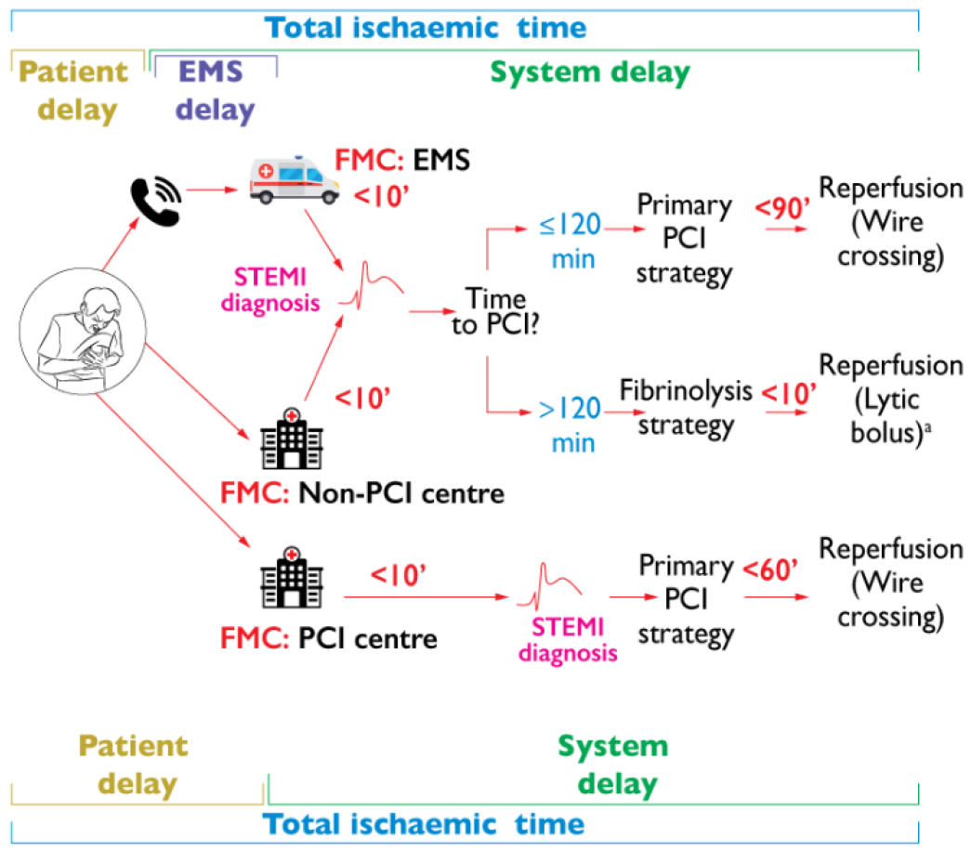
Stable Patient

Slide 6
Stable Patient

Slide 7
Stable Patient
الگوریتم 2
CXRay
Diagnostic
Nondiagnostic

Slide 8
Stable Patient
الگوریتم 2
Diagnostic
1- Pneumonia / COPD
2- Pneumothorax
sudden onset severe sharp or tearing pain at onset
3- Widened Mediastinum, Aortic knob prominent
AD
&
or
Pulse or BP discrepancy
4- Evidence of HF

Slide 9
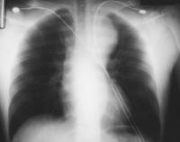
UnStable Patient

Slide 10
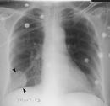
UnStable Patient

Slide 11
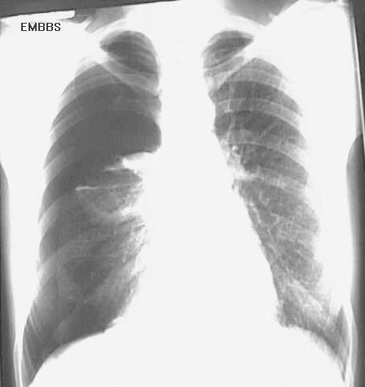
UnStable Patient

Slide 12
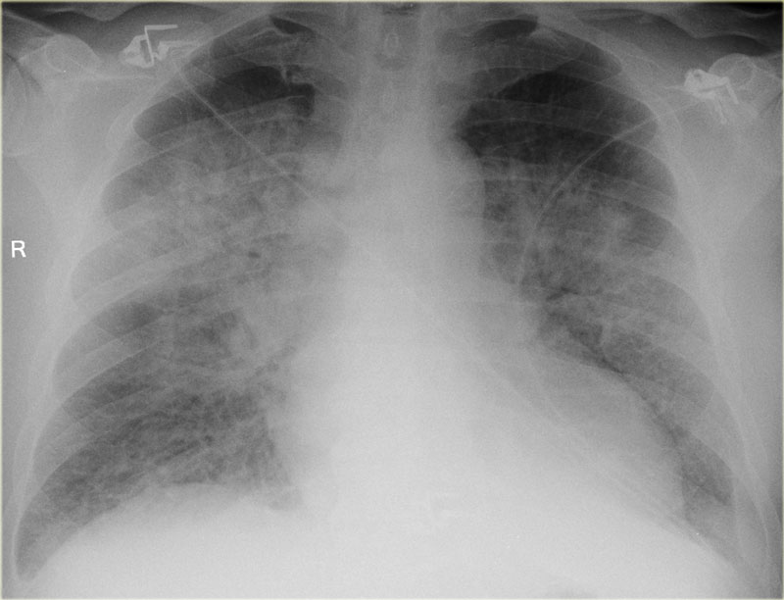
UnStable Patient

Slide 13
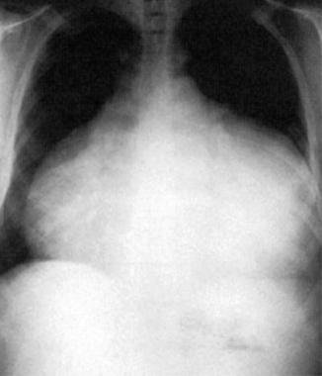
UnStable Patient

Slide 14
UnStable Patient

Slide 15
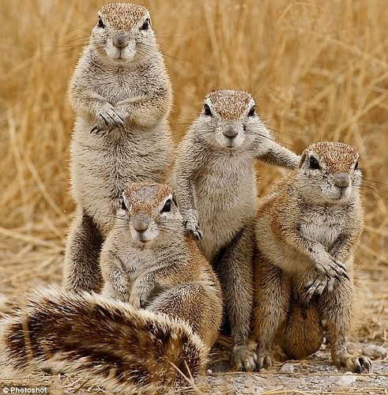

Slide 16
Diagnostic
1- Pneumonia / COPD
درمان مربوطه
2- Pneumothorax
اکسیژن‌تراپی، مشاوره جراحی
3- AD
کنترل BP و HR (نیترات و بتابلاکر)، ویزیت کاردیولوژی
4- HF
درمان مربوطه: نیترات، دیورتیک و مورفین

Slide 17
NonDiagnostic
Diagnostic
1- Revaluation for ACS
<4
D-dimer checking
2- Wells’ Score Calculation
Confirm PTE
>4
ویزیت کاردیولوژیست
3- History, Physical Exam & ECG
Tamponade
ویزیت کاردیولوژیست

Slide 18
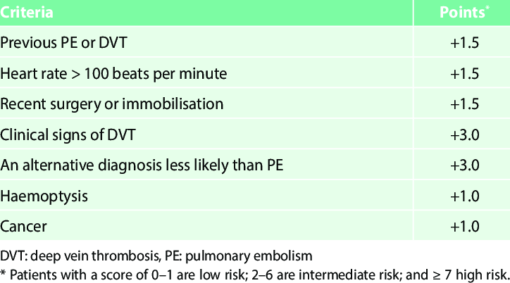
NonDiagnostic
Diagnostic

Slide 19
CP Unit
آیا شواهدی از ایسکمی طی تحت نظر گرفتن بیمار ظاهر شده است (On-going CP، S3، Rale، BP Reduction، New Murmur)
بلی
درمان ACS
خیر
پیگیری یا ارسال تروپونین اولیه
(4 تا 6 ساعت بعد از اپیزود CP)
تغییرات ECG یا رایز آنزیم
اخذ ECG دوم
(یک ساعت بعد از ورود بیمار)
عدم تغییرات ECG و تروپونین منفی و عدم بروز شواهد ACS
CXR درصورت لزوم
و ادامه مانتورینگ

Slide 20
CP Unit
ارزیابی ریسک با استفاده از Heart Risk Score
عدم تغییرات ECG و تروپونین منفی و عدم بروز شواهد ACS
<=2
>=3
الگوریتم 2 یا Discharge
ویزیت کاردیولوژی
Non Invasive Test
Indeterminate
Negative
Positive
درمان ACS

Slide 21
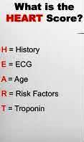
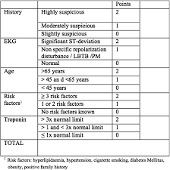
CP Unit

Slide 22
Unstable Patient with CP
تاکی-برادی‌آریتمی
فشار سیستولیک کمتر از 80
شواهد پولمونری ادما در معاینه
تعریق سرد
On-going CP بیش از 20 دقیقه (در صورت نرمال بودن ECG اولیه، اخذ ECG به‌صورت سریال هر 15 تا 30دقیقه)

Slide 23
Unstable Patient with CP
اقدامات اولیه
Stabilize airway, Breathing & Circulation (CAB)
درمان آریتمی‌ها بر اساس پروتکل ACLS
ویزیت کاردیولوژی
ارزیابی از جهت AMI
ارزیابی از جهت Massive PE
ارزیابی از جهت Tension Pneumothorax
Pericardial Tamponade
ارزیابی از جهت Aortic Dissection

Slide 24
درمان ACS
تجویز پلاویکس 300 میلی‌گرم
استاتین 80 میلی‌گرم
تجویز نیترات (پرل یا تزریقی)
مخدر
آنتی‌کواگولان تزریقی
تجویز بتابلاکر در صورت عدم کنتراندیکاسیون

